Slide 1
Биогеохимические провинции. Йододефицит. Чем он грозит и как питание может помочь? Микронутриенты и их источники

Slide 4
Глобальный круговорот йода

Slide 10
Массовая профилактика

Slide 11
Индивидуальная профилактика

Slide 12
Содержание йода в продуктах

Slide 13
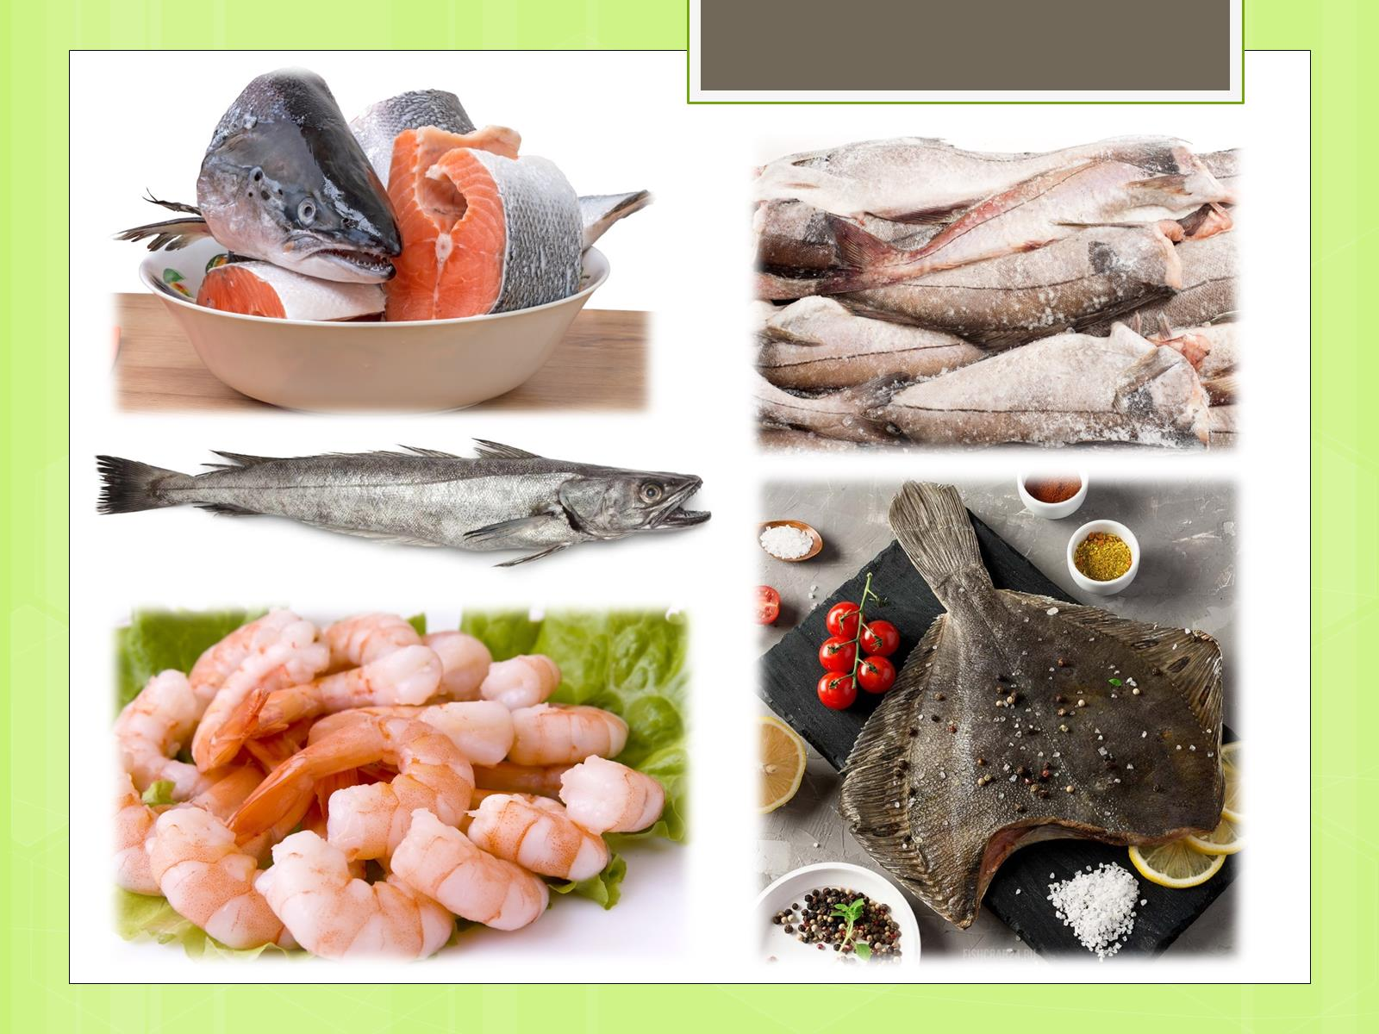

Slide 14
Дополнительные условия развития дефицита йода

Slide 17
Минеральные вещества

Slide 18
Калий

Slide 32
https://pitanie.cgon.ru/

Slide 33
здоровое-питание.рф

Slide 35
Спасибо за внимание! Будьте здоровы!

